Slide 1
人力资源和社会保障部社会保障能力建设中心
皮肤管理技术
项目介绍

Slide 2
01
项目背景
目 录
02
项目介绍
03
CONTENTS
培训与考核
04
证书查询

Slide 3
项目背景
02
PART TWO

Slide 4
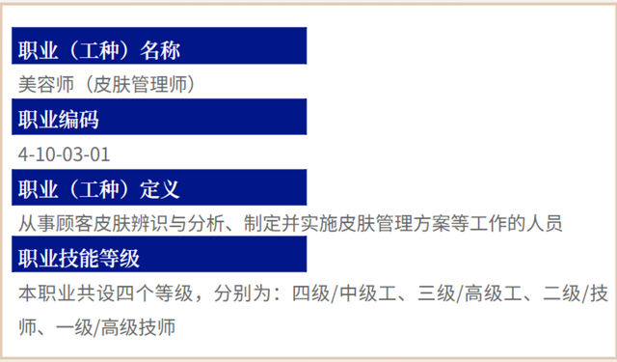
项目背景
皮肤管理技术职业培训
人力资源和社会保障部发布公告，在“美容师（4-10-03-01）”职业下增设“皮肤管理师”工种。
为全面贯彻落实党的二十大报告关于推进健康中国建设工作部署，促进美业市场规范有序发展，服务人民健康，提升从业人员技能水平，人力资源和社会保障部社会保障能力建设中心主办，北京灵兰在线教育科技有限公司承办，开展皮肤管理技术职业技能培训。
凡参加培训并考核合格者，由人力资源和社会保障部社会保障能力建设中心颁发皮肤管理技术证书。证书可通过人力资源和社会保障部教育培训网查询。
01
自1993年9月原国家劳动部颁发第一部美容师《职业技能标准》、1999年颁布国家首部职业分类大典以来，美容行业被国家认可的职业名称始终只有“美容师”一项。“皮肤管理师”正式写入大典成为美容行业首次增设的职业新工种，体现了美容行业立足新经济时代，对接现代产业体系的阶段性发展成果。
学习皮肤技术管理的人员可以针对不同的肌肤问题给出科学、专业、有效的护理方案，促进美业市场规范有序发展。
02

Slide 5
项目目标
行业背景：近年来人们对皮肤管理和美容护理的需求不断增加，市场掌握专业皮肤管理技术的人才需求越来越大，但仍存着从业人员数量不足、技能水平参差不齐、操作不够规范等问题。广大学员可学习为顾客提供专业的身体、面部皮肤管理等服务，能够和客户愉快沟通，帮助顾客提升美的享受和追求。
就业需求：皮肤管理的风靡，让皮肤管理人才的缺口越来越大，随着社会发展，人们对美的追求也不再满足于简单美妆修饰，开始追求更高层次的东西，人们期待一种更健康、更安全有效的美容技术人才出现，而皮肤管理将成为为“风靡未来十年的美容项目”，皮肤管理人才也将超越半永久化妆师，成为美业受欢迎的职业。
培训目标：通过科学系统的培养，有效提升学员在皮肤养护、管理、美容等领域的技能水平和技能素质。解决护理领域技能人员人才缺口问题，同时可以有效解决皮肤养护、管理、美容领域技能人员水平参差不齐、操作不够规范等问题，可以有效解决拟从事相关职业的人员就业问题。

Slide 6
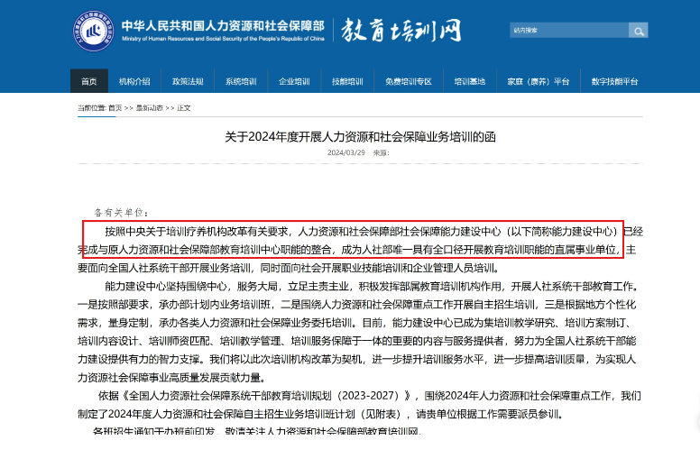
人力资源和社会保障部社会保障能力建设中心
人力资源和社会保障部社会保障能力建设中心（简称能力建设中心）是人社部唯一具有全口径开展教育培训职能的直属事业单位，面向社会开展职业技能培训是能力建设中心的核心职能。
能力建设中心始终坚持围绕中心，服务大局，立足主责主业，积极发挥部属教育培训机构作用，是集培训标准制定、培训教学研究、教学资源研发、培训师资建设、培训考试过程管理、培训服务保障于一体的一流职业技能培训主办单位。

Slide 7
灵兰在线教育
11年专注大健康领域技能培训
2000多家全国教学培训基地
北京灵兰在线教育科技有限公司，是一家致力于通过互联网大数据平台融汇多种优质资源，以教育培训咨询、技术推广服务、组织文化艺术交流活动、企业策划、文艺创作、会议服务、展会等多项为广大用户提供专业服务的综合性机构！
北京灵兰在线教育拥有强大的人才体系支撑，核心精英团队成员拥有多年实战工作经验，拥有扎实的理论功底和过硬的技术，为公司的各项业务发展提供核心支持，带领业务团队力求为客户提供专业、全面、贴心的全方位服务！
公司利用雄厚的技术研发实力，涉及面广，集先进理念，自主开发和完善网络远程教育平台，传播先进培训理念，丰富智慧，育人无数；同时积极发展文化传媒产业，立足北京，整合媒介宣传渠道和资源，助力文化、论坛、峰会、展会活动等融合发展，打造了极具特色的以宣传中国传统文化和中医药文化为主导的品牌发展路线，在市场反响强烈，深受客户认可和喜爱。

Slide 8
项目介绍
项目定义：
皮肤管理技术人员是指专门从事皮肤护理、美容、修复等方面工作的专业人士。他们可以为顾客提供针对不同肤质、不同皮肤问题的个性化皮肤管理方案，包括皮肤护理、面部按摩、化妆、美容仪器使用等。
岗位规范：
皮肤管理技术人员需要掌握皮肤学、化妆品学等学科知识，需针对不同的肌肤问题给出科学、专业、有效的护理方案;在实际服务过程中,需善于与顾客沟通并进行皮肤辨证与行为干预等。

Slide 9
课程安排
皮肤管理技术培训课程
课程(证书)名称 | 课程分类 | 学时 | 总课时
皮肤管理技术 | 美容观 | 1课时 | 44课时
 | 皮肤管理 | 1课时
 | 皮肤概述及结构 | 6课时
 | 皮肤的生理功能 | 4课时
 | 皮肤表面脂质 | 2课时
 | 皮肤的颜色和色素 | 2课时
 | 基础化妆品核心成分及配方解读 | 4课时
 | 常见问题性皮肤的护理老化皮肤等 | 24课时

Slide 10
课程价值
获得职业发展机会
解决工作中的难题
获得人社部能建中心证书
系统的知识体系

Slide 11
师资介绍
李领娥
张琳
徐爱琴
石家庄市中医院皮肤科科主任，国家临床重点专科（中医）专业、国家中医药管理局“十二五”重点专科-皮肤科学科带头人，中华中医药学会皮肤分会常务理事，国家中医药管理局第三批中医优秀临床人才。
二十余年来长期从事中医临床实践、教学及研究工作，具备高等学校、中等专业学校教师资格，中医执业医师资格。
武汉市中医药学会皮肤专业委员会副主任委员,湖北省中医药学会皮肤专业委员会副主任委员。
景慧玲
朱立宏
陈亚征
中华中医药学会中医美容分会委员，中华中医药学会外治分会委员，中国整形美容协会中医美容分会理事，发表国内外学术论文20余篇。
擅长用传统中医方法治疗皮肤科的常见病，疑难病，熟练掌握了针灸及面针，耳针，火针，电灼针，运用中医适宜技术及中药治疗痤疮，黄褐斑，白癜风，带状疱疹，湿疹，皮肤淀粉样变等疾病。
毕业于北京中医药大学，早年拜师于山西名医刘素珍女士、王寅主任、王巧梅主任。在利用经穴调理人体内科疾患方面有独到的见解。目前主要从事 中医基础理论、经络与穴位的健康调理、“火罐 刮痧 艾灸”等多种理疗方法的专题授课。

Slide 12
培训与考核
03
PART THREE

Slide 13
培训及考核
培训时间：
每月1日—25日，（即当月报当月学），培训学时共计44课时，需在25日之前将课程内容学习完成，方可参加考试。
培训对象：
1、美容院、皮肤护理中心、美体塑形机构、抗衰养生机构等从业人员；
2、从事美容护肤和皮肤健康管理咨询、方案制订、服务与跟踪以及爱美的相关人士。
报考时间：
每月25日将学习完成的学员花名册及一寸白底照片（学员照片用身份证号命名）发送至指定邮箱。
考试时间：
培训结束后，每月30日组织线上理论考试。

Slide 14
培训模式
培训时长
培训形式
44课时
线上培训
培训管理
学员注册
学校网络部采集线上系统学员报名信息，交接给教务部进行汇总，教务部将统一分配的用户名和密码发给学员，供学员在线学习使用。
学时要求
实行在线学时制管理，学完一门课程后，方可获得相应学时，系统自动记录。学员不得通过他人代学等不正当方式获取学时。学员每科在线学习应不低于 40 学时。
学习考核
建立学员线上培训电子档案，学员在线学习情况、考核结果由系统自动存入档案，个人可即时查询。

Slide 15
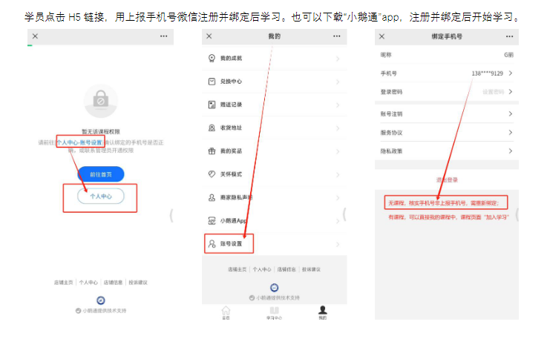
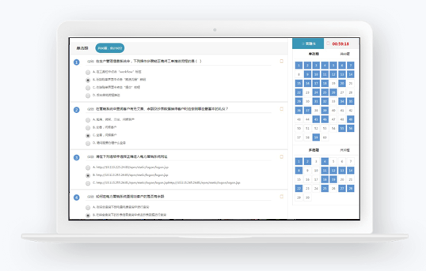
考核模式
学员完成全部线上直播/录播课程及学、练、测，由人力资源和社会保障部社会保障能力建设中心统一组织考试。
考试合格者，颁发人力资源和社会保障部社会保障能力建设中心皮肤管理技术证书。证书可通过人力资源和社会保障部教育培训网查询。

Slide 16
证书查询
04
PART FOUR

Slide 17
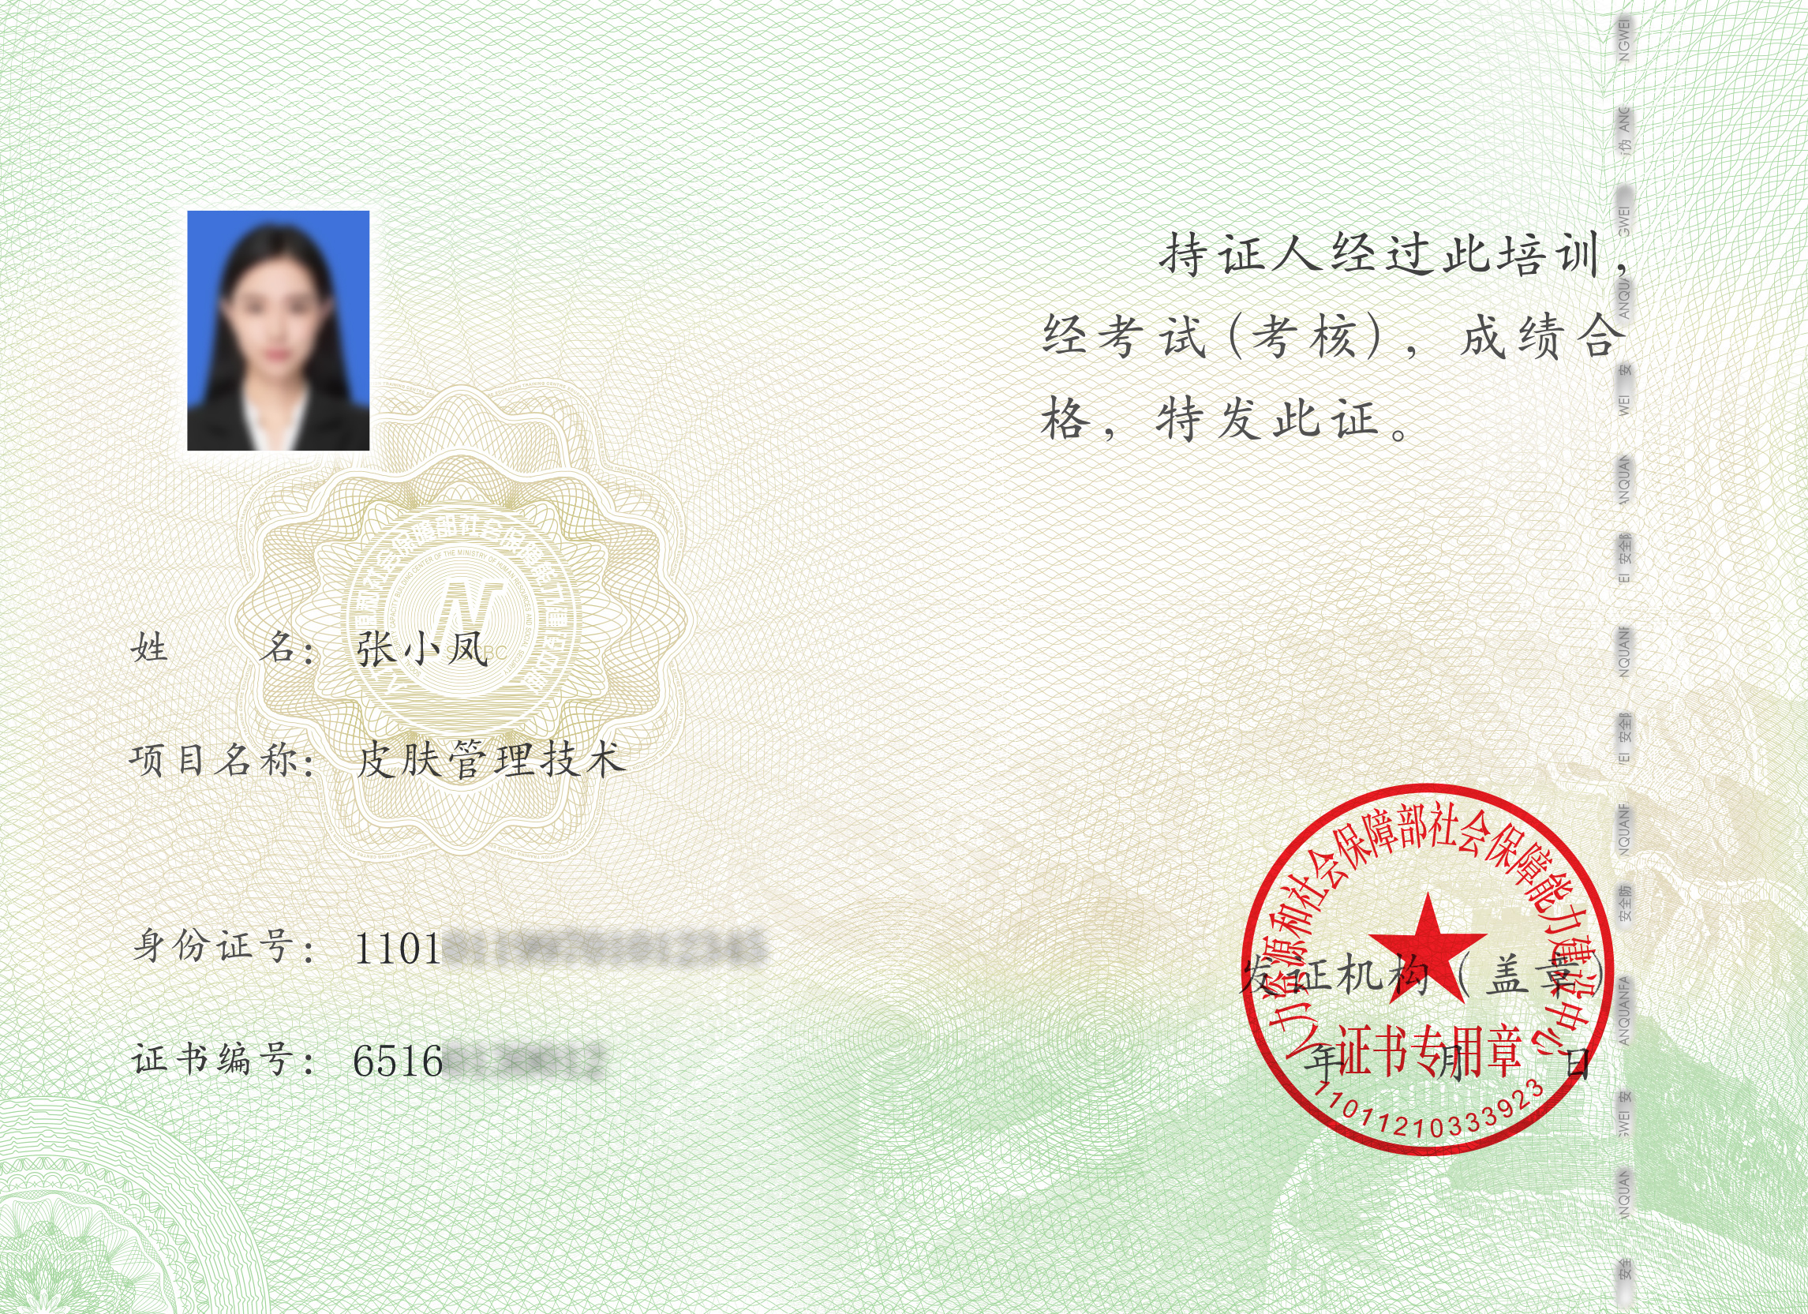
证书样式
人社部能建中心
皮肤管理技术培训证书
培训方向：
皮肤管理技术
证书颁发部门：
人力资源和社会保障部社会保障能力建设中心

Slide 18
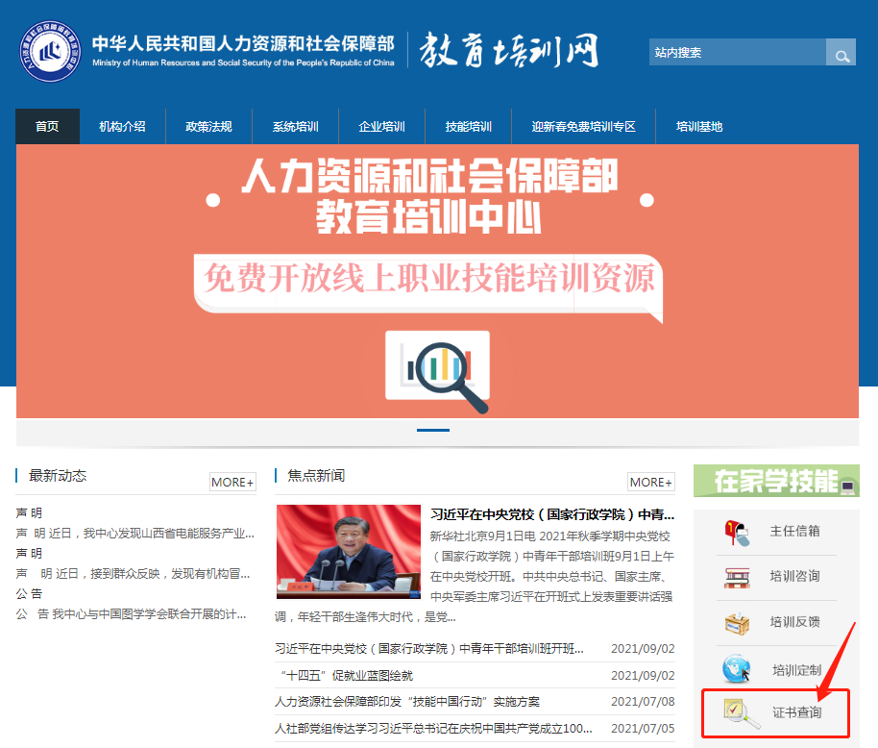
证书查询
01登录查询官网
02进入查询页面
03输入信息查询
登录人社部教育培训网官网http://edu.mohrss.gov.cn/首页右侧找到“证书查询”
输入”姓名+证件号+证件编号+验证码“，点击”查询
输入查询信息后“，即可自行查询证书，显示查询结果。

Slide 19
谢谢观看
Thanks for your watching

